Slide 1
Đếm từ 1-30 :
1: One
2: Two
3: Three
4: Four
5: Five
6: Six
7: Seven
8: Eight
9: Nine
10: Ten

Slide 2
Đếm từ 1-30 :
11: Eleven
12: Twelve
13: Thirteen
14: Fourteen
15: Fifteen
16: Sixteen
17: Seventeen
18: Eighteen
19: Nineteen
20: Twenty

Slide 3
Đếm từ 1-30 :
Cách để nhớ các số từ 11-20:
Trừ các số 11,12,13,15, các số còn lại đều được viết bằng cách:
số hàng đơn vị +teen
ví dụ : 14 = four + teen
16 = six + teen
trường hợp đặc biệt : 18 = eight + teen = eightteen(SAI)
18 = eighteen(ĐÚNG)

Slide 4
Đếm từ 1-30 :
Cách đếm các số từ 21-29 : twenty + chính số đó. vd: 25 = twenty + five
21: twenty one
22: Twenty two
23: Twenty three
24: twenty four
25: twenty five
26: twenty-six
27: twenty-seven
28: twenty-eight
29: twenty-nine
30: Thirty

Slide 5
Tổng hợp :
Màu: Tính từ
Hình: Danh từ
Số : Lượng từ
Cách ghép : (Lượng từ + Tính từ)/ Lượng từ/ Tính từ + Danh từ
Nếu lượng từ lớn hơn 1 thêm "s" sau các hình
Ví dụ :
one + red + triangle = one red triangle
yellow + circle = yellow circle
three + blue + square +(s) = three blue squares

Slide 6

Three yellow stars

Slide 7

Two red squares

Slide 8
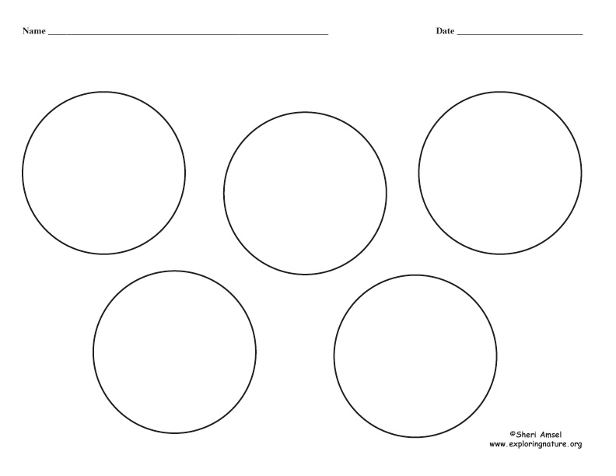
Five white circles

Slide 9
Tập nghe
https://www.youtube.com/watch?v=rdS-GAKfruE

